Slide 1
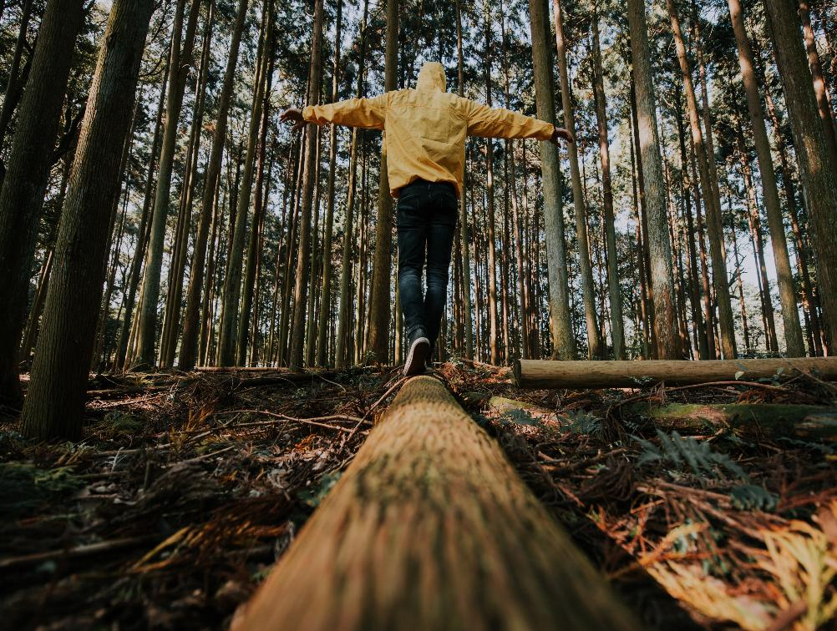

Empowerment: Bygge
styrke for klimatiltak
www.planet-pulse.eu

Slide 2
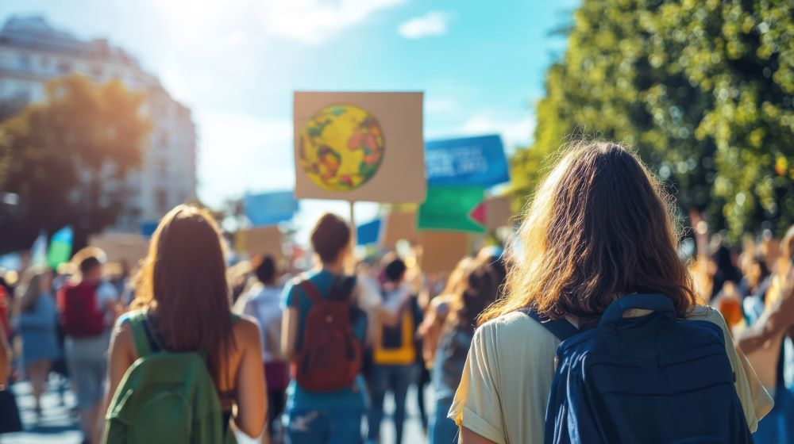

Velkommen til
modulen
Velkommen! I dette modulen skal vi utforske hvordan du kan bygge din indre styrke, finne din stemme og iverksette meningsfulle tiltak for planeten. Empowerment betyr å erkjenne din evne til å gjøre en forskjell, selv når utfordringene føles store. Sammen skal vi se på måter å holde motivasjonen oppe, oppdage dine styrker og føle deg trygg på dine handlinger.
Empowerment: Å bygge styrke for klimatiltak

Slide 3
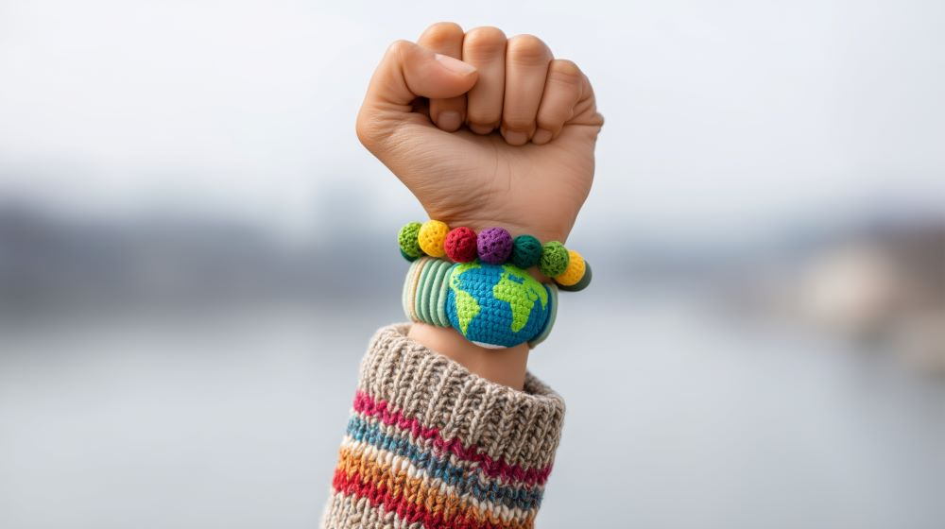
Læringsmål
Forstå hva empowerment betyr i ditt liv og hvordan det henger sammen med klimatiltak.
Oppdage dine personlige styrker og hvordan de kan hjelpe deg med å bygge motstandskraft når du møter klimautfordringer.
Når du er ferdig med dette modulen, vil du…
Lære hvordan små handlinger kan gjøre en stor forskjell, og hvordan du kan omdanne energien din til positiv endring.
La deg inspirere av ekte historier om unge mennesker som gjør en forskjell.
Utforsk måter å holde motivasjonen oppe på, selv når ting føles vanskelige.
Lag din egen personlige handlingsplan og sjekkliste for kontinuerlig empowerment.

Slide 4
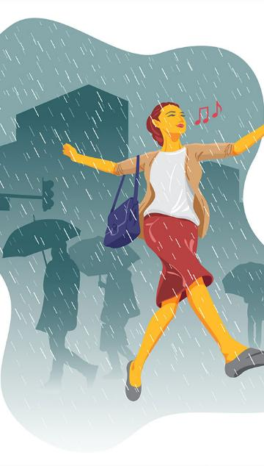
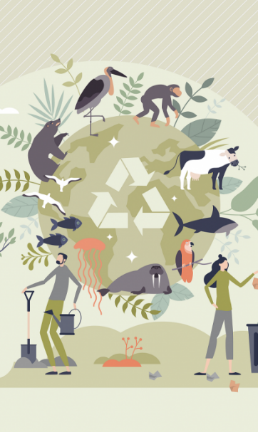
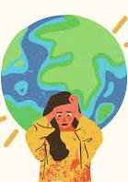
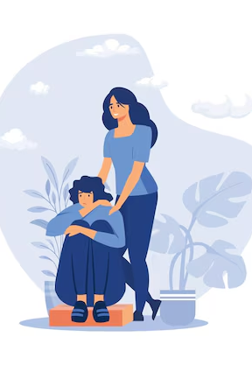
02
04
Side 15
Side 35
Forståelse av emosjonell motstandskraft
Fra bekymring til handling
INNHOLD
01
03
Side 6
Side 23
Hva er empowerment?
Finn dine styrker

Slide 5
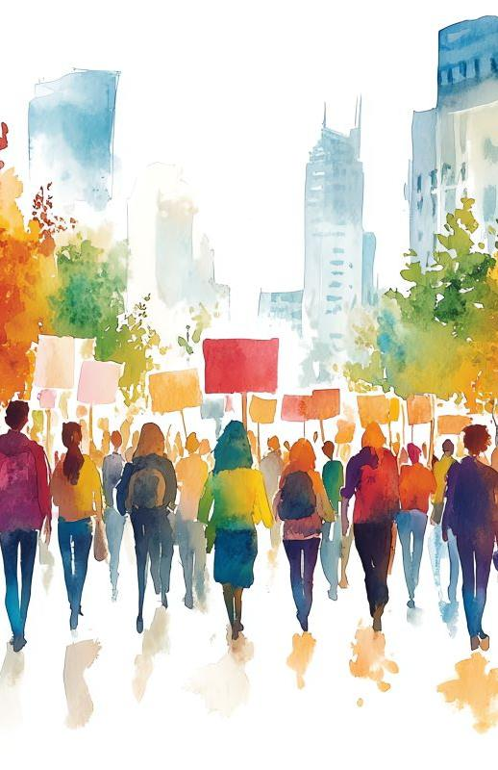
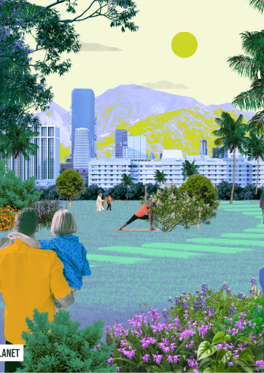
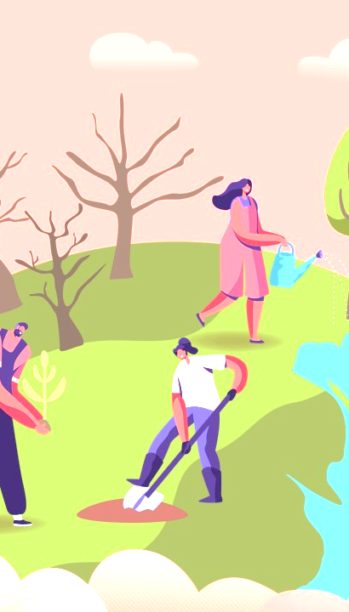
05
Side 45
Å bygge vaner som gir styrke
INNHOLD
06
Side 0
Å holde motivasjonen oppe og
Vokse over tid

Slide 6
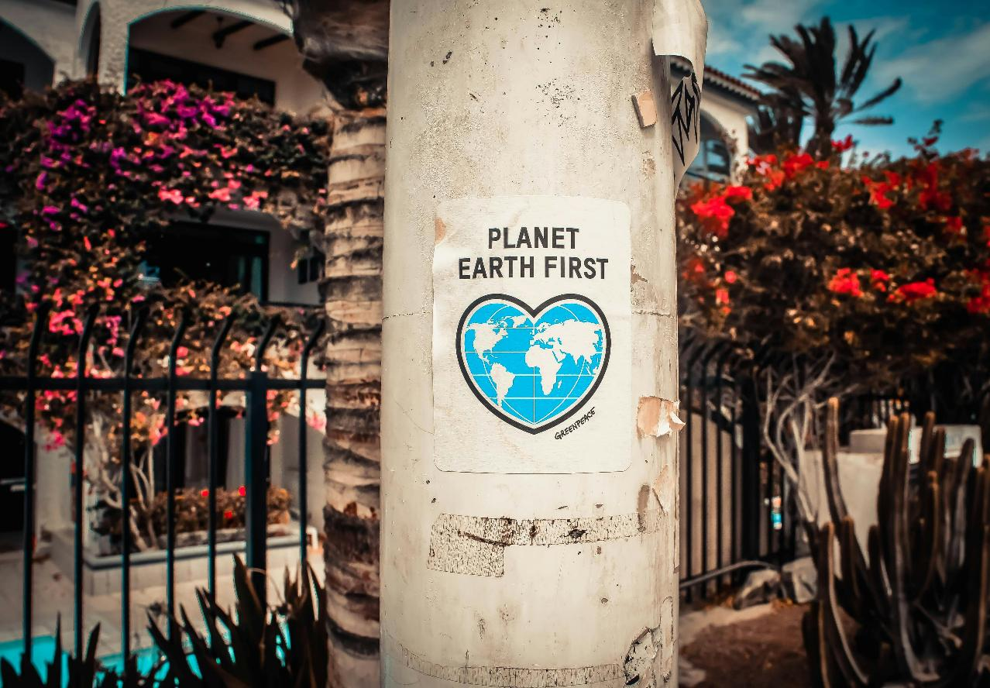

01
Hva er empowerment?

Slide 7
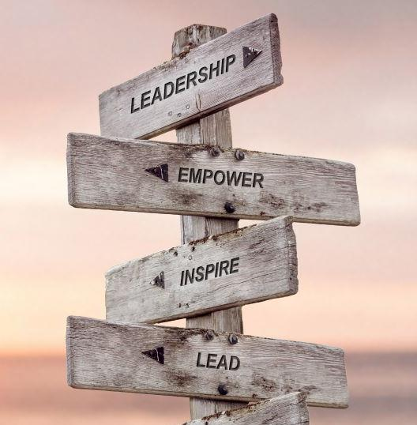
Hva betyr empowerment?
«'Empowerment' refererer til prosessen der mennesker får kontroll over de faktorene og beslutningene som former livene deres. Det er prosessen der de styrker sine ressurser og egenskaper og bygger opp evner til å skaffe seg tilgang, samarbeidspartnere, nettverk og/eller en stemme, for å oppnå kontroll.» (Kilde: WHO)
I vårt tilfelle betyr empowerment altså å tilegne seg kunnskap, selvtillit og ferdigheter for å handle og skape positive endringer. I sammenheng med klimatilpasning hjelper empowerment deg til å føle deg i stand til å møte miljøutfordringer og forme en bedre fremtid.
Når du føler deg styrket:
Forstår du at dine handlinger betyr noe.
Tror du på din evne til å gjøre en forskjell.
Er du motivert til å ta skritt, selv små, for å beskytte planeten og samfunnet ditt.
Empowerment er ikke noe du er født med – det kan bygges opp og styrkes over tid!

Slide 8
Hvorfor empowerment er viktig for klimatilpasning
Empowerment hjelper oss ikke bare med å forstå utfordringene ved klimaendringene, men også med å reagere aktivt på dem med selvtillit. Når mennesker føler seg styrket, er det større sannsynlighet for at de tar affære, støtter lokalsamfunnet sitt og bevarer håpet, selv når de møter vanskelige nyheter.
Empowerment bygger klimaresiliens ved å:
🌱 Gi deg verktøyene du trenger for å håndtere følelser av bekymring og frykt.
🌍 Hjelpe deg med å se at dine handlinger, uansett hvor små de er, bidrar til positiv endring.
🤝 Styrke din evne til å samarbeide med andre for å oppnå større innvirkning.
💡 Forvandle utfordringer til muligheter for å lære og vokse.
Uten empowerment kan klimautfordringene føles overveldende. Med empowerment blir du en del av løsningen.

Slide 9
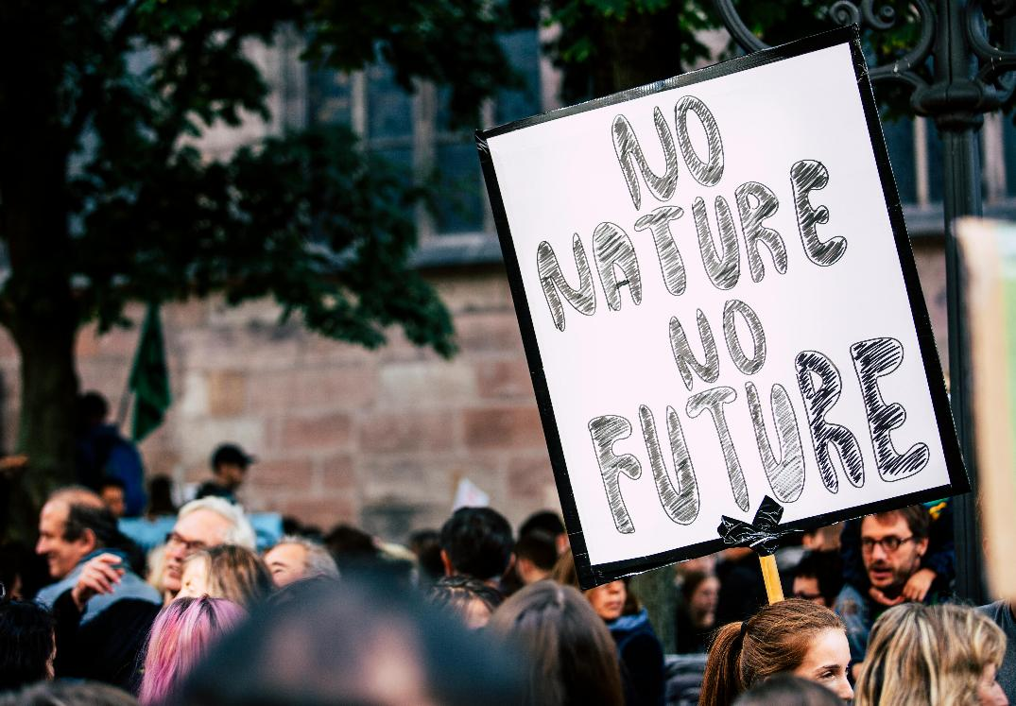
Refleksjon:
«Hvordan tror du at det å føle deg styrket kan hjelpe deg med å takle utfordringene ved klimaendringene?»
Ta deg et par minutter til å reflektere og skriv ned svaret ditt – og/eller diskuter tankene dine i gruppen.

Slide 10
Hvordan ser empowerment ut i hverdagen?
Selvbestemmelse trenger ikke å bety at man gjør noe stort. Ofte kommer det til uttrykk gjennom små, meningsfulle valg som hjelper deg å holde motet oppe og bidra til positive endringer. Når du handler i tråd med dine verdier, utøver du allerede selvbestemmelse.
Her er noen eksempler på empowerment i hverdagen:
🌿 Å velge å redusere avfall, resirkulere eller ta med en gjenbrukbar pose.
🗣 Snakke med venner eller klassekamerater om dine miljøverdier.
🎨 Bruke kreativiteten din til å øke bevisstheten (kunst, musikk, skriving).
💡 Lære mer om klimaspørsmål og hvordan du kan bidra.
🤲 Hjelpe andre til å føle seg støttet, inkludert eller hørt.
🌍 Å si fra når noe føles urettferdig eller skadelig for miljøet.
Alle disse handlingene viser at du tror at valgene dine betyr noe – og det gjør de

Slide 11
Hva kan stå i veien for å føle seg styrket?
Selvbestemmelse er noe vi kan bygge opp – men det er ikke alltid lett. Mange unge bryr seg dypt om klimaet, men føler seg likevel usikre, overveldet eller fastlåst. Det er helt normalt.
Her er noen vanlige hindringer for å føle seg myndiggjort:
😕 Å føle seg for liten til å gjøre en forskjell («Jeg er bare én person.»)
🧠 Føler seg overveldet eller engstelig på grunn av omfanget av klimaendringene.
❓ Å ikke vite hvor man skal begynne eller hvilke tiltak som faktisk hjelper.
💬 Manglende støtte fra venner, familie eller samfunnet.
😶 Frykt for å bli dømt for å si fra eller ta affære.
Disse hindringene er reelle – men de kan overvinnes. Vi blir sterkere når vi snakker om utfordringene, stiller spørsmål og tar selv et lite skritt fremover.

Slide 12
Hva hjelper deg å føle deg styrket?
Alle har forskjellige ting som hjelper dem til å føle seg sterke og klare til å handle. Når det gjelder klimaendringene, handler det å føle seg handlekraftig ikke bare om å ha informasjon – det handler om å føle seg støttet, inkludert og inspirert.
Her er noen ting som kan bidra til å styrke din følelse av handlekraft:
🤝 Å være en del av en gruppe som deler dine verdier.
🎨 Bruk kreativiteten eller stemmen din til å uttrykke deg selv.
🌱 Å ta selv en liten handling og se effekten av den.
📚 Lære om reelle løsninger og mennesker som skaper endring.
🧘 Å ha tid og rom til å ta vare på din mentale helse.
💬 Å snakke om følelsene dine og bli lyttet til.
Empowerment vokser når du føler deg forbundet – med andre, med naturen og med din egen følelse av mening.

Slide 13
Refleksjonsøvelse:
Ta deg noen rolige minutter til å reflektere og skriv ned svarene dine. Du kan bruke arbeidsarket eller en notatbok. Du trenger ikke å dele det med andre, med mindre du vil.
Når føler jeg meg mest selvsikker eller sterk? (Tenk på en gang du følte deg stolt, rolig eller mektig.)
Hva hindrer meg i å føle meg sterk noen ganger? (Skriv ned bekymringer, frykt eller situasjoner som gjør det vanskeligere å handle.)
Hva hjelper meg å komme meg på beina igjen eller føle meg mer motivert? (Dette kan være mennesker, aktiviteter, vaner eller ting du sier til deg selv.)
En liten handling jeg kan gjøre denne uken er: (Gjør det enkelt og velg noe du bryr deg om.)

Slide 14
Relevante kilder for denne seksjonen
Verdens helseorganisasjon (WHO) – Styrking av lokalsamfunn
Lenke: https://www.who.int/teams/health-promotion/enhanced-wellbeing/seventh-global-conference/community-empowerment
UNESCO (2021) — Utdanning for bærekraftig utvikling
Lenke: https://unesdoc.unesco.org/ark:/48223/pf0000377362
Hickman, C. et al. (2021). Unges stemmer om klimangst, svik fra myndighetene og moralsk skade: Et globalt fenomen
Lenke: https://www.sciencedirect.com/science/article/pii/S2542519621002783

Slide 15
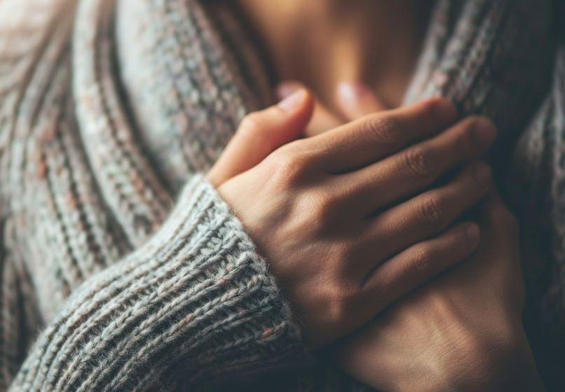
02
Forståelse av emosjonell motstandskraft

Slide 16

Hva betyr resiliens?
«Motstandskraft er evnen til å tilpasse seg godt når man står overfor motgang, traumer, tragedier, trusler eller store stressfaktorer.» (Kilde: American Psychological Association (APA))
Emosjonell resiliens betyr å være i stand til å håndtere tøffe følelser og komme seg etter vanskelige situasjoner. Det betyr ikke at man aldri føler seg trist, bekymret eller sint. Det betyr at man har styrken til å holde ut, selv når ting føles vanskelige.
I møte med klimaendringene hjelper emosjonell resiliens deg med å:
🌊 Holde deg rolig når du hører opprørende nyheter.
🌈 Fortsette å tro at positiv endring er mulig.
🤝 Be om støtte i stedet for å gi opp.
🌿 Ta affære, selv når problemet føles stort.
Motstandskraft betyr ikke å ignorere følelsene dine – det betyr å lære å forstå, uttrykke og håndtere dem på sunne måter.

Slide 17
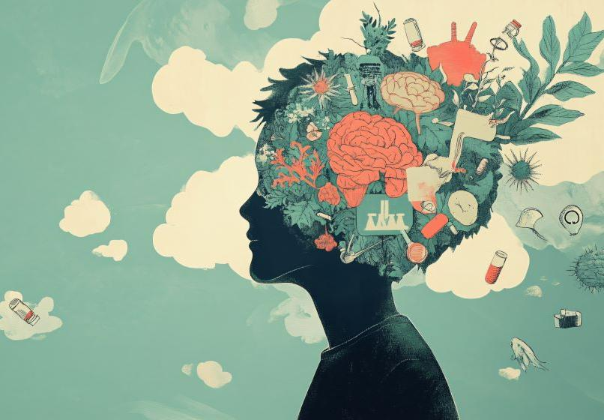
Refleksjon:
«Hvordan reagerer du vanligvis når noe føles for stort eller stressende? Hva hjelper deg å komme gjennom det?»
Ta deg et par minutter til å reflektere og skriv ned svaret ditt – og/eller diskuter tankene dine i gruppen.

Slide 18
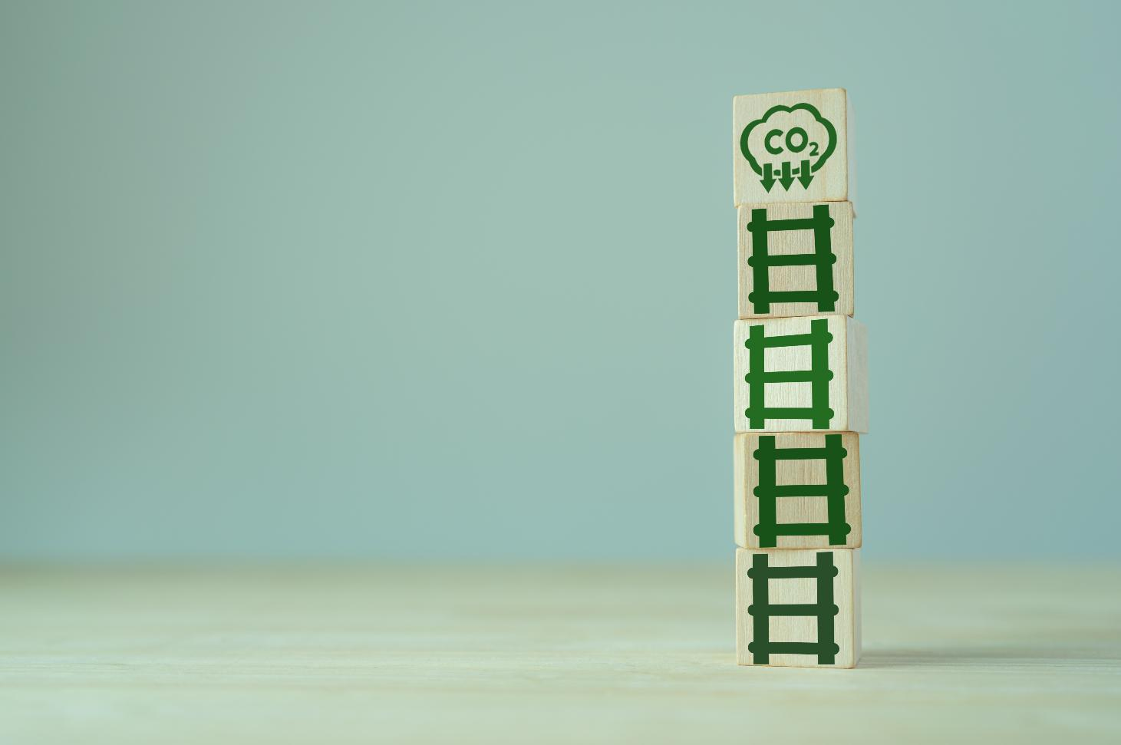
Uten motstandskraft kan vi bli fanget i angst eller utbrenthet.
Med resiliens holder vi kontakten, bevarer håpet og er klare til å handle.
Å bygge motstandskraft handler ikke om å ignorere vanskelige følelser – det handler om å lære å håndtere dem slik at de ikke hindrer deg i å komme videre.

Slide 19
Hvorfor emosjonell motstandskraft er viktig i et klima i endring
Klimaendringene kan føles overveldende – og det er helt normalt å oppleve sterke følelser som tristhet, sinne, frykt eller hjelpeløshet.
Emosjonell motstandskraft gir deg styrken til å:
🌍 Takle vanskelige klimanyheter uten å føle deg håpløs.
🌿 Holde engasjementet oppe i stedet for å stenge av eller gi opp.
🗣 Snakke om følelsene dine og støtte andre som føler det samme.
⚡ Gjøre noe meningsfullt, selv når problemet føles stort.

Slide 20
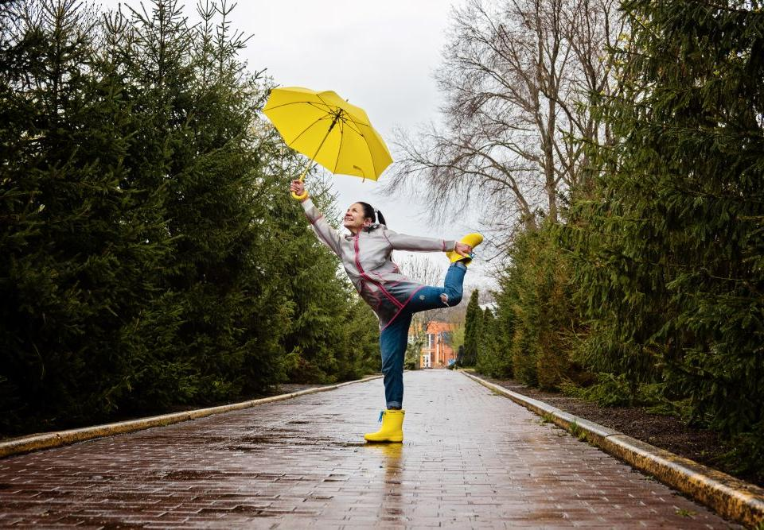
Refleksjon:
«Har du noen gang følt deg fastlåst, bekymret eller usikker på planetens fremtid? Hva hjalp deg til å føle deg bedre eller mer håpefull igjen?»
Ta deg et par minutter til å reflektere og skriv ned svaret ditt – og/eller diskuter tankene dine i gruppen.

Slide 21
Hvordan kan du bygge emosjonell motstandskraft?
Emosjonell motstandskraft er som en muskel – jo mer du bruker den, desto sterkere blir den. Det finnes ingen enkelt løsning, men små daglige vaner kan gjøre en stor forskjell over tid.
Her er noen måter å bygge motstandskraft på:
🧘 Øv deg på mindfulness eller pusteøvelser når du føler deg engstelig.
🌿 Tilbring tid i naturen – selv korte turer kan roe sinnet ditt.
✍️ Skriv ned tankene og følelsene dine i en dagbok.
🎨 Uttrykk deg kreativt gjennom kunst, musikk eller bevegelse.
💬 Snakk med noen du stoler på når du føler deg overveldet.
✅ Feir de små seirene dine, selv om de virker ubetydelige.
Alles vei er forskjellig. Det som fungerer for én person, fungerer kanskje ikke for en annen. Prøv ut noen ting og se hva som hjelper deg til å føle deg trygg og sterk.

Slide 22
Relevante kilder for denne seksjonen
American Psychological Association (APA) – APA Dictionary of Psychology
Lenke: https://www.apa.org/topics/resilience
Hickman, C. et al. (2021). Unges stemmer om klimangst, svik fra myndighetene og moralsk skade: Et globalt fenomen
Lenke: https://www.sciencedirect.com/science/article/pii/S2542519621002783
UNICEF (2021). Klimakrisen er en krise for barns rettigheter
Link: https://www.unicef.org/reports/climate-crisis-child-rights-crisis
Harvard University Center on the Developing Child (2023) — Å bygge grunnleggende ferdigheter for livet
Lenke: https://developingchild.harvard.edu/resources/building-core-capabilities-for-life/
Mind (britisk veldedighetsorganisasjon for psykisk helse) – Unge mennesker og psykisk helse
Lenke: https://www.mind.org.uk/for-young-people/

Slide 23


03
Finn dine sterke sider

Slide 24

Psykologisk styrke er evnen til å komme seg etter tilbakeslag, tilpasse seg endringer og holde ut i motgang.
Styrke betyr ikke at man aldri sliter. Det betyr å velge å ikke gi opp.

Slide 25
Hva betyr styrke egentlig?
Når vi hører ordet «styrke», tenker vi ofte på å være tøff eller å aldri vise følelser. Men ekte styrke er noe mye dypere og mer personlig. Ekte styrke handler ikke om å være perfekt – det handler om å være ekte.
I sammenheng med klimautfordringene kan styrke se slik ut:
🌱 Å stille spørsmål når du er usikker.
💬 Å snakke om følelsene dine i stedet for å skjule dem.
🔁 Å prøve igjen etter et tilbakeslag.
✋ Be om hjelp når det trengs.
🌍 Å ta stilling til noe som er viktig for deg.
Styrke er ikke fraværet av motgang — det er motet til å fortsette å stille opp, selv når ting føles vanskelige.

Slide 26

Nøkkelbegreper om
Styrke
Resiliens-teorien:
Resiliens er evnen til å komme seg etter utfordringer eller tilpasse seg endringer. Det er ikke noe man er født med – det er noe man kan utvikle, akkurat som en ferdighet.
Styrkebasert tilnærming:
Denne ideen fokuserer på det du allerede er god til – dine verdier, interesser og personlige egenskaper – i stedet for bare å se på problemene. Å erkjenne dine styrker bidrar til å bygge selvtillit og motivasjon.
Veksttankegang (Carol Dweck):
Et vekstorientert tankesett innebærer å tro at du kan utvikle dine evner gjennom innsats og læring. I stedet for å tenke «jeg kan ikke», tenker du «jeg kan ikke ennå». Dette hjelper deg å komme deg på beina igjen etter feil.
Hva dette betyr for oss:
Styrke er ikke noe du har eller ikke har – den vokser over tid.
Alle har noe verdifullt å bygge videre på.
Vanskeligheter er ikke en fiasko – det er en del av vekstprosessen.
Støtte fra andre (familie, venner, mentorer) spiller en stor rolle i å hjelpe oss med å bygge styrke.

Slide 27
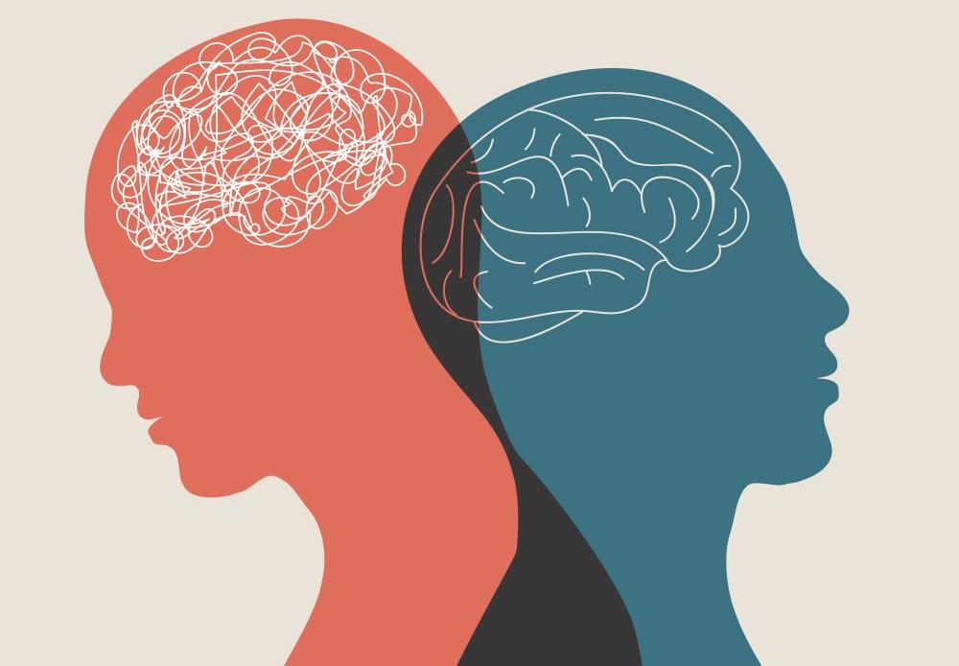
Refleksjon:
«Hva betyr det for deg å være sterk? Kan du tenke på en gang da du viste styrke, selv om det ikke føltes slik?»
Ta deg et par minutter til å reflektere og skriv ned svaret ditt – og/eller diskuter tankene dine i gruppen.

Slide 28
Dine personlige kilder til styrke
Alle har sterke sider – selv om det ikke alltid føles slik. Noen sterke sider er lett å se, som å være en god venn eller å holde hodet kaldt under press. Andre er mer skjulte, som å be om hjelp eller å stille opp selv når du er nervøs.
Din personlige styrke kan komme fra:
🧍‍♀️ Deg selv – ditt mot, din kreativitet eller nysgjerrighet.
🤝 Andre mennesker – venner, familie, mentorer eller til og med noen du beundrer på avstand.
🌿 Aktiviteter – tid i naturen, musikk, tegning, bevegelse.
📚 Kunnskap eller læring – å vite hva som er viktig for deg og hvorfor.
💬 Verdier – medfølelse, rettferdighet, ærlighet eller håp.
Å erkjenne dine styrker hjelper deg å holde deg stabil når livet (eller klimaet) føles usikkert. Og dine styrker kan være akkurat det noen andre også trenger.

Slide 29
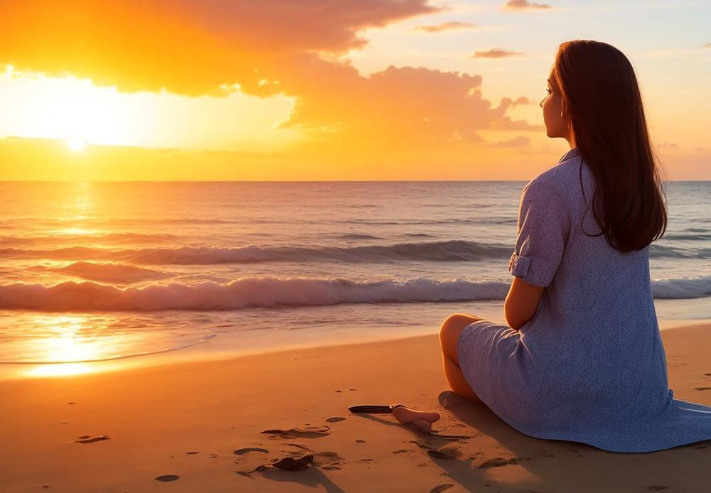
Refleksjon:
«Hva gir deg styrke når ting er vanskelige? Er det en person, en vane, et sted eller noe annet?»
Ta deg et par minutter til å reflektere og skriv ned svaret ditt – og/eller diskuter tankene dine i gruppen.

Slide 30
Hverdagsstyrke – hvordan det ser ut i virkeligheten
Styrke handler ikke alltid om å stå på en scene eller lede en bevegelse. Ofte ligger den i de små valgene vi tar hver dag.
Her er eksempler fra virkeligheten på hverdagslig styrke:
🌱 Å velge å si fra i en gruppe, selv om stemmen din skjelver.
🧘 Å ta en pause når du føler deg overveldet, i stedet for å presse deg selv for hardt.
💡 Å stille spørsmål i stedet for å late som om du vet svarene.
🙋 Å stå opp for noen andre, selv om det føles ubehagelig.
🧭 Å holde fast ved verdiene dine når det ville vært lettere å ikke gjøre det.
Du trenger ikke å være høylytt eller synlig for å være sterk. Styrke betyr også å være snill, ærlig og trofast mot deg selv.

Slide 31
Styrke kan vokse – selv fra motgang
Noen av de sterkeste menneskene er ikke de som har hatt det lett. Det er de som har møtt på vanskeligheter – og lært noe av dem.
Du bygger styrke når du:
👣 Tar ett skritt til etter et tilbakeslag.
💬 Snakker om noe vanskelig.
🌧 Lærer av skuffelser og fortsetter å tro på forandring.
🧠 Reflekterer over hva som er viktig for deg – og hvorfor.
Tenk på en utfordring du har møtt – stor eller liten. Hva lærte den deg? Den lærdommen er en del av styrken din.

Slide 32
Din styrke kan støtte andre
Noe av det mest givende ved å oppdage din egen styrke er å innse at du også kan hjelpe andre.
Din styrke kan støtte andre når du:
🤝 Lytter uten å dømme.
💬 Del hvordan du har det, slik at andre føler seg trygge på å gjøre det samme.
🪴 Inviterer noen til å bli med på en sak, et arrangement eller en samtale.
🌟 Går foran med et godt eksempel – selv uten å si noe.
Når du utvikler styrken din, blir du en kilde til støtte, håp og motstandskraft for venner, familie eller samfunnet. Og det beste av alt? Å hjelpe andre kan få deg til å føle deg sterkere også.

Slide 33
Refleksjonsøvelse:
💪 Hvilke egenskaper liker jeg ved meg selv?
(f.eks. rolig, morsom, kreativ, ærlig)
La oss ta et øyeblikk til å reflektere over hva som gir deg styrke. Du trenger ikke å være perfekt for å være sterk. Dine styrker kan være ting som vennlighet, å være en god lytter, å være nysgjerrig eller å bry deg om andre. Det kan også være mennesker, steder eller interesser som hjelper deg å føle deg trygg. La oss lage ditt personlige styrkekart!
Styrkekartet ditt er ditt. Du kan holde det privat eller dele det med noen du stoler på.
🤝 Hvem støtter meg når jeg trenger hjelp? (Tenk på venner, familie, lærere, mentorer)
🎧 Hvilke aktiviteter hjelper meg å føle meg sterk eller rolig?
(f.eks. tegning, gåturer, lesing, frivillig arbeid)
💡 Hvilke verdier betyr mest for meg?
(f.eks. vennlighet, rettferdighet, natur, sannhet)
🔁 Hva er noe jeg har overvunnet eller lært av? (Selv små opplevelser kan vise stor styrke!)

Slide 34
Relevante kilder for denne delen
Center on the Developing Child, Harvard University – Å utvikle grunnleggende livsferdigheter
Lenke: https://developingchild.harvard.edu/resources/report/building-core-capabilities-for-life/
Dweck, C. (2006). Mindset: The New Psychology of Success – Tilgjengelig sammendrag via:
Lenke: https://developingchild.harvard.edu/resources/report/building-core-capabilities-for-life

Slide 35
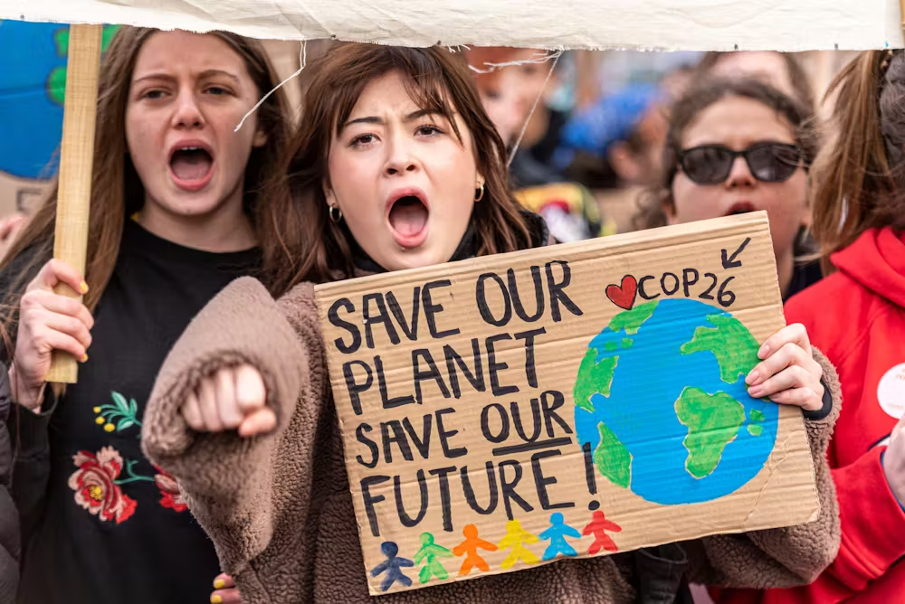
04
Fra bekymring til handling

Slide 36
Følelsesmessig sjekk
Hvilken følelse beskriver meg best akkurat nå? (Eksempler: Bekymret, håpefull, forvirret, rolig, trist, inspirert…)
Før vi snakker om handling, la oss ta en pause og sjekke inn med oss selv. Dette er ditt rom for å sette ord på hvordan du føler deg – uten press, uten fordømmelse.
Å sette ord på følelsene dine hjelper deg å forstå dem.
Å forstå følelsene dine hjelper deg å ta vare på dem.
Ta deg litt tid til å reflektere og svar på følgende spørsmål på et arbeidsark, i notatboken din eller bare i tankene dine:
Hvor i kroppen min kjenner jeg den følelsen? (Eksempler: Stramme skuldre, rask hjerterytme, rolig pust…)
Hva kan denne følelsen fortelle meg? (Kanskje at du bryr deg, at du er sliten, eller at noe er viktig for deg.)
Hva kan hjelpe meg å ta vare på denne følelsen? (Eksempler: Snakke med noen, gå en tur, lytte til musikk, ta en pause, gjøre noe lite…)
Hvorfor dette er viktig:
Følelser er ikke problemer – de er budskap.
Å forstå følelsene dine gir deg mer kontroll.
Du kan føle deg bekymret og likevel handle.

Slide 37

Miljøangst er en kronisk frykt for miljøkatastrofer som skyldes at man ser de tilsynelatende uopprettelige konsekvensene av klimaendringene.
Å føle seg bekymret viser at du er oppmerksom, empatisk og engasjert. Det er ikke noe å skamme seg over – det er noe å forstå og jobbe med.

Slide 38
Hva er klimabekymring (også: klima- eller miljøangst) – og hvorfor føler vi det?
Har du noen gang følt deg redd, trist eller overveldet når du tenker på klimaendringene? Hvis ja, er du ikke alene – millioner av unge mennesker over hele verden føler det samme. Disse følelsene kalles noen ganger miljøangst, klimangst eller klimabekymring.
Hvorfor vi føler det:
🌡️ Fordi vi bryr oss dypt om planeten.
📰 Fordi vi stadig hører nyheter om ødeleggelse, tap og at det haster.
🧠 Fordi det er vanskelig å se hvordan vi, som enkeltpersoner, kan gjøre en forskjell.
💔 Fordi klimaendringene påvirker ting vi elsker – naturen, dyrene, menneskene.
Å føle seg bekymret viser at du er bevisst, empatisk og engasjert. Det er ikke noe å skamme seg over – det er noe å forstå og jobbe med.

Slide 39
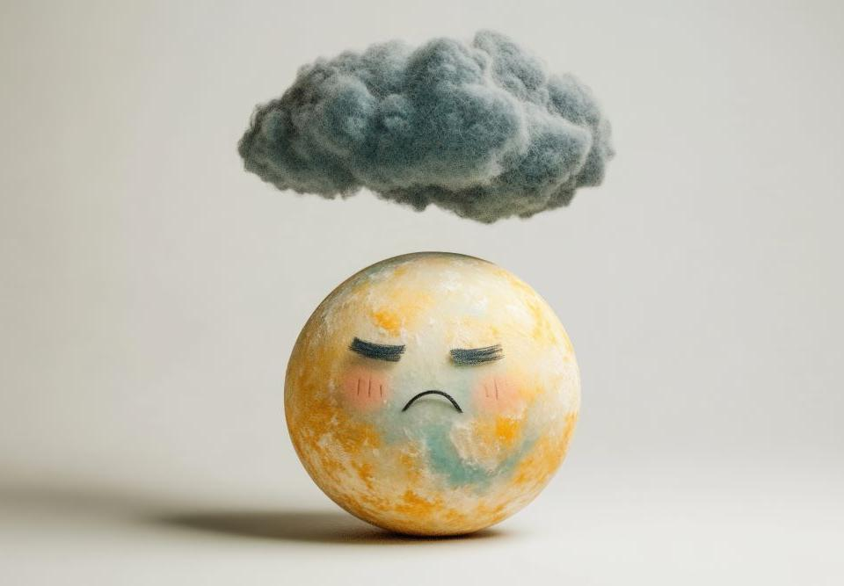
Refleksjon:
«Har du noen gang følt deg fastlåst eller bekymret for klimaendringene? Hva hjalp deg til å føle deg litt mer håpefull igjen?»
Ta deg et par minutter til å reflektere og skriv ned svaret ditt – og/eller diskuter tankene dine i gruppen.

Slide 40
Følelsene dine kan være et utgangspunkt
Å føle seg bekymret, trist, sint eller hjelpeløs når det gjelder klimaendringene, betyr ikke at det er noe galt med deg – det betyr at det er noe riktig. Disse følelsene kommer av omsorg, tilknytning og samvittighet.
Og de kan omdannes til motivasjon, mening og handling.
Slik fungerer det:
💚 Bekymring kan føre til bevissthet — og bevissthet er det første skrittet mot forandring.
😢 Tristhet kan bety at du bryr deg — og omsorg gir deg styrken til å beskytte det som betyr noe.
😠 Sinne kan bli til mot – til å si fra og stå opp for rettferdighet.
🌀 Overveldelse kan være et signal — om at det er på tide å senke tempoet, hvile og velge ett skritt.
Følelsene dine er ikke hindringer. De er signaler — som viser deg hva du verdsetter og hvor du vil hen.

Slide 41
Hvordan ser meningsfulle klimatiltak ut?
Klimatiltak betyr ikke alltid å starte en stor kampanje eller bli viral på sosiale medier. Noen av de mest virkningsfulle tiltakene er små, vedvarende og personlige. Klimatiltak handler om å gjøre noe, ikke alt – på en måte som passer til dine styrker, interesser og din situasjon.
Eksempler på meningsfulle tiltak
🌿 Ta mer klimavennlige valg i hverdagen (f.eks. redusere avfall, spise mindre kjøtt, spare energi)
📢 Snakke med venner eller familie om det som er viktig for deg
🧠 Lære om klimaløsninger og dele dem med andre
💬 Si fra på skolen eller i lokalsamfunnet
🤝 Støtte en sak, gruppe eller et prosjekt du tror på
🎨 Bruke kunst, musikk eller skriving for å inspirere til bevissthet og endring
De mest meningsfulle handlingene er de som føles ekte for deg og som du kan opprettholde over tid.

Slide 42
Hva står i veien – og hvordan du kan komme videre
Selv når vi bryr oss dypt, kan det være vanskelig å handle. Det betyr ikke at vi er late eller ikke bryr oss – det betyr bare at vi er mennesker.
Her er noen vanlige hindringer for handling – og hvordan du kan komme deg forbi dem.
Husk: Du trenger ikke å gjøre det alene. Og du trenger ikke å være perfekt for å være sterk.
🚧 Hindring | 🌱 Hva du kan prøve
«Jeg vet ikke hvor jeg skal begynne.» | Begynn i det små. Velg en vane eller et tema du bryr deg om.
Start i det små. Velg én vane eller ett tema du bryr deg om. | Se etter ungdomsledede prosjekter – én stemme kan utløse endring.
«Jeg er redd for å gjøre feil.» | Det finnes ingen perfekt måte. Hver innsats er en del av læringen.
«Jeg er allerede overveldet.» | Ta pauser. Å ta vare på seg selv følelsesmessig er også klimahandling.
«Ingen andre rundt meg ser ut til å bry seg.» | Finn folk som tenker som deg – på nettet eller i lokalsamfunnet.

Slide 43
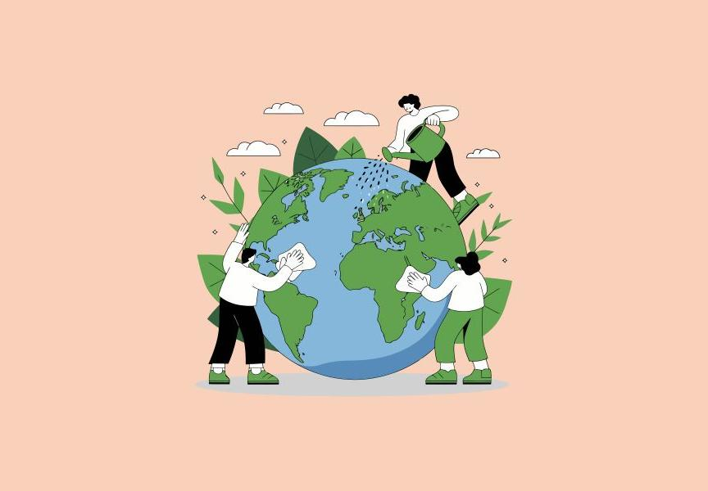
Refleksjon:
«Hvilke av disse hindringene har du opplevd? Hva kan hjelpe deg med å ta et lite skritt likevel?»
Ta deg et par minutter til å reflektere og skriv ned svaret ditt – og/eller diskuter tankene dine i gruppen.

Slide 44
Relevante kilder for denne seksjonen
Hickman, C. m.fl. (2021). Klimangst hos barn og unge og deres oppfatning av myndighetenes tiltak mot klimaendringene: en global undersøkelse
Link: https://www.sciencedirect.com/science/article/pii/S2542519621002783
Climate Psychology Alliance. Å møte vanskelige sannheter
Link: https://www.climatepsychologyalliance.org/
Force of Nature (2021) – Å gjøre miljøangst om til handlekraft
Lenke: https://www.forceofnature.xyz
Global Youth Climate Action Fund
Lenke: https://gycaf.org

Slide 45
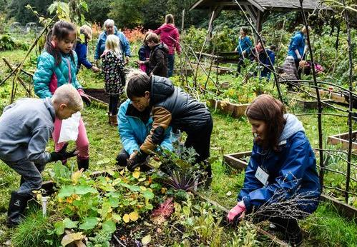

05
Å bygge vaner for daglig selvmestring

Slide 46
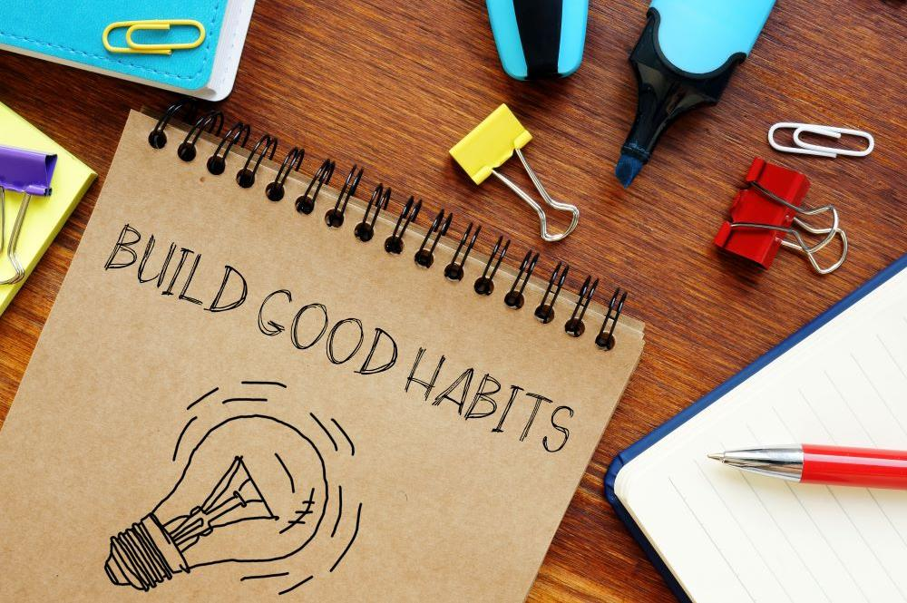
Selvstendiggjøring er ikke en engangsforeteelse – det er en rytme, en rutine, en tankegang. Dette avsnittet hjelper unge elever med å utvikle små, varige vaner som styrker deres emosjonelle motstandskraft og engasjement for klimaet.

Slide 47
Å gjøre bevissthet til empowerment
Du har tatt et stort skritt. Du har reflektert over følelsene dine, lært hvordan bekymring kan føre til handling, og oppdaget at selv små innsatser betyr noe. Nå er det på tide å ta med deg denne bevisstheten inn i hverdagen – på en måte som føles ekte, bærekraftig og styrkende.
Hovedpoeng:
💚 Bekymring for klimaet er berettiget. Det viser at du bryr deg dypt – og du er ikke alene.
🧭 Følelser kan lede til handling. Frykt, tristhet eller sinne kan peke på hva som er viktig og hvor du skal begynne.
🪴 Begynn i det små og vær ærlig. Du trenger ikke å fikse alt. Bare ta ett meningsfullt skritt.
🔄 Styrke vokser gjennom praksis. Hver gang du handler, reflekterer eller sier fra, vokser din følelse av mestring.
🌞 Selvbestemmelse er en reise. Det handler ikke om å ha alle svarene – det handler om å velge å fortsette.

Slide 48
Hva er en empowerment-vane?
Selvutvikling handler ikke bare om store øyeblikk. Det handler om de små tingene du gjør om og om igjen – handlingene og tankesettene du praktiserer hver dag, som hjelper deg til å føle deg sterkere, mer selvsikker og mer forbundet med det som betyr noe. Vi kaller dette selvutviklingsvaner.
Empowerment-vaner er:
🔁 Små rutiner som bygger styrke over tid: Som å ta en pause for å puste, skrive ned tankene dine eller sjekke inn med følelsene dine.
🎯 Daglige handlinger som gjenspeiler verdiene dine: Som å slå av lys som ikke er i bruk, velge et plantebasert måltid eller hjelpe noen i nød.
💬 Øyeblikk med refleksjon og tilknytning: Som å snakke med noen om hvordan du har det, eller å lese noe som gir håp.
🌞 Måter å lade batteriene og ta vare på deg selv på: Fordi empowerment inkluderer hvile, glede og emosjonell restitusjon.
Empowerment-vaner hjelper deg å holde deg stabil, fokusert og håpefull – selv når utfordringer dukker opp.

Slide 49
Dagbokaktivitet
💭 Hva får meg til å føle meg trygg, håpefull eller sterk?
(Tenk på ting du allerede gjør eller vil prøve – som å gå turer, skrive, høre på musikk, hjelpe andre...)
La oss ta noen minutter til å reflektere og utforme en vane som gir deg styrke og passer inn i livet ditt – noe lite, men meningsfullt du kan prøve hver dag for å føle deg sterkere, roligere eller mer tilknyttet.
Du trenger ikke å gjøre det perfekt – dette er ditt eksperiment.
Ta frem dagboken din, en notatbok eller bare bruk et blankt ark.
Tenk over disse spørsmålene:
🌱 Hvilken liten handling kan jeg gjøre til en vane?
(Dette kan ta 5–10 minutter om dagen – det trenger ikke å være noe stort.)
🔁 Når kan jeg gjøre dette regelmessig?
(Om morgenen? Etter skolen? Før jeg legger meg?)
🧠 Hvordan kan denne vanen hjelpe meg til å føle meg sterkere over tid?

Slide 50
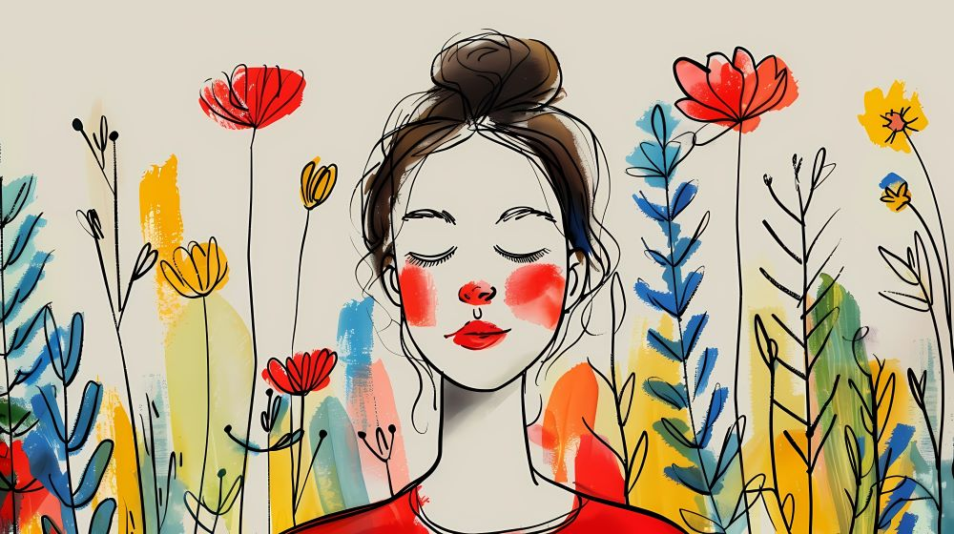
Typer av vaner som styrker selvtilliten
– Hva passer for deg?
1. Emosjonelle vaner
🧘 Pusteøvelser
📓 Skriv ned følelsene dine
🎵 Bruk musikk til å endre humøret
Dette hjelper deg med å holde balansen og komme deg etter stress.
3. Sosiale vaner
🗣️ Snakke med venner om klima
🤝 Støtte en venn
👥 Bli med i en klubb eller gruppe som bryr seg om planeten
Disse styrker din følelse av fellesskap og mening.
2. Praktiske vaner
💡 Slå av lys som ikke er i bruk
♻️ Resirkulere eller redusere avfall
🥦 Velge klimavennlige måltider
Disse gjør verdiene dine til synlige, daglige handlinger.
4. Restorative vaner
🚶 Tilbringe tid i naturen
💤 Få nok søvn
🎨 Å gjøre noe kreativt
Dette gir sinnet og hjertet ditt rom til å komme seg og vokse.
Du kan velge én fra hver kategori, eller holde deg til de som føles enklest å begynne med.

Slide 51
Typer av empowerment-vaner – hva passer for deg?
Det finnes ingen universalløsning når det gjelder å føle seg styrket. Det som fungerer for deg, kan være annerledes enn det som fungerer for andre – og det er helt greit!
Her er fire typer vaner for å styrke deg selv som du kan prøve ut. Hvilke føles riktige for deg?
🔁 Små rutiner som bygger styrke over tid: Som å ta en pause for å puste, skrive ned tankene dine eller sjekke inn med følelsene dine.
🎯 Daglige handlinger som gjenspeiler verdiene dine: Som å slå av lys som ikke er i bruk, velge et plantebasert måltid eller hjelpe noen i nød.
💬 Øyeblikk for refleksjon og kontakt: Som å snakke med noen om hvordan du har det, eller å lese noe som gir håp.
🌞 Måter å lade batteriene og ta vare på deg selv på: Fordi empowerment inkluderer hvile, glede og emosjonell restitusjon.
Empowerment-vaner hjelper deg å holde deg stabil, fokusert og håpefull – selv når utfordringer dukker opp.

Slide 52
7-dagers utfordring
📅
Velg en liten vane fra forrige lysbilde (eller fra dagboken din).
Prøv den hver dag i en uke – helst til samme tid.
Etter hver dag, reflekter kort:
🧠 Hvordan fikk dette meg til å føle meg?
🌞 Hjalp det meg til å føle meg mer jordnær eller styrket?
La oss sette ideene dine ut i livet – én liten vane om gangen! 🌱
Du har utforsket hva empowerment betyr. Nå er det på tide å prøve det ut – på en måte som er personlig, overkommelig og til og med morsom.
Denne 7-dagers utfordringen er her for å hjelpe deg med å teste ut en eller flere empowerment-vaner og se hvilken innvirkning de har på humøret, motivasjonen og følelsen av tilknytning til klimaet.
🛠️
Du kan velge en vane som...
Type | Eksempler
Følelsesmessig | 3 dype åndedrag før skolen, skrive dagbok om kvelden
Praktisk | Å si nei til engangsplast til lunsj
Sosial | Spørre noen hva de synes om klimaet
Gjenopprettende | 10 minutter ute eller skjermfri stille tid

Slide 53
Å holde motivasjonen oppe – hva holder drivkraften i gang?
Det er spennende å starte en ny vane. Men å holde den gående – spesielt når hverdagen føles travel eller overveldende – kan være vanskelig. Det er helt normalt.
Her er noen måter å holde motivasjonen oppe uten press.
🪴 Hold det lite og enkelt→ En vane som tar 2–5 minutter om dagen er lettere å holde enn noe stort.
📅 Koble den til noe du allerede gjør→ Eksempel: Pust dypt rett etter at du har pusset tennene.
💬 Snakk om det med noen→ Å dele reisen din hjelper deg å holde deg ansvarlig og inspirert.
🧠 Legg merke til hvordan det får deg til å føle deg→ Skriv ned eller reflekter over selv små endringer i humøret eller fokuset ditt.
✨ La det utvikle seg→ Hvis noe slutter å fungere, endre det. Vaner skal tjene deg, ikke stresse deg.
Motivasjon betyr ikke å føle seg begeistret hver dag – det betyr å huske hvorfor du begynte.

Slide 54

«Hvis du tror du er for liten til å gjøre en forskjell, så prøv å sove med en mygg i rommet.» — Afrikansk ordtak

Slide 55
Små handlinger, stor innvirkning – vanene dine betyr noe
Det er lett å tro at små handlinger ikke betyr noe – men det gjør de. Når du bygger opp en vane som gjenspeiler verdiene dine, skaper du mer enn bare en rutine – du skaper forandring.
🌱 De former den du blir. Å gjøre noe regelmessig bygger selvtillit, klarhet og styrke.
🔁 De påvirker andre. Venner, klassekamerater og til og med voksne legger merke til små endringer – og de kan komme til å følge ditt eksempel.
🧱 De skaper momentum. Det som starter som en liten daglig handling, kan vokse til noe større, som en kampanje, et kreativt prosjekt eller en lederrolle.
💚 De er klimatiltak. Hver gjenbrukbar gjenstand, vennlig samtale eller øyeblikk av hvile styrker verden vi bygger.
Du er ikke for ung. Du er ikke for liten. Du er en del av noe større.

Slide 56
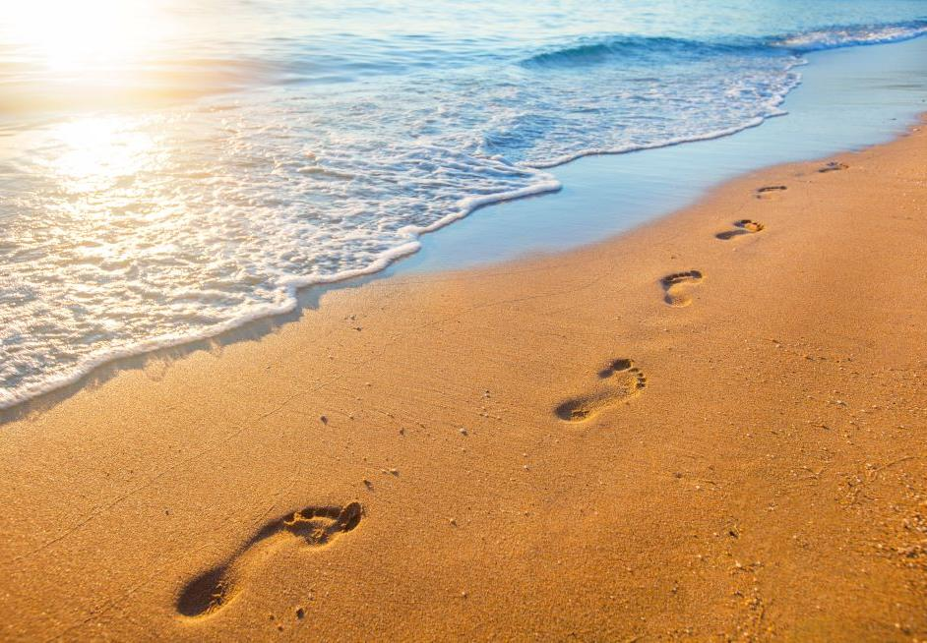
Refleksjon:
«Hvilken vane knyttet jeg meg mest til i denne delen? Hva vil jeg fortsette med – eller utforske videre?»
Ta deg et par minutter til å reflektere og skriv ned svaret ditt – og/eller diskuter tankene dine i gruppen.

Slide 57
Relevante kilder for denne delen
Center for Healthy Minds – Følelsesmessige vaner og motstandskraft
Lenke: https://centerhealthyminds.org
Mind UK – Vaner for å bygge motstandskraft
Lenke: https://www.mind.org.uk/information-support/types-of-mental-health-problems/stress/developing-resilience/
NHS – Fem trinn til psykisk velvære
Lenke: https://www.nhs.uk/mental-health/self-help/guides-tools-and-activities/five-steps-to-mental-wellbeing/
Greater Good Science Center – Nøkler til velvære
Lenke: https://greatergood.berkeley.edu/key

Slide 58
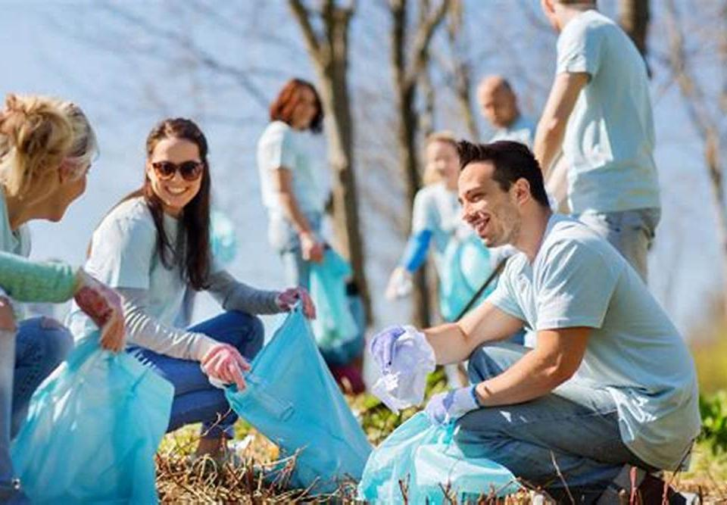

06
Å holde motivasjonen oppe og
utvikle seg over tid

Slide 59

Du trenger ikke alltid å føle deg sterk for å forbli sterk.
Vekst skjer ikke på en gang — det skjer over tid.
Du har allerede kommet langt. Du har reflektert over følelsene dine, utforsket styrkene dine og begynt å bygge små vaner som gir deg styrke. Nå skal vi snakke om noe alle endringsagenter står overfor: Hvordan holder du ut når veien er lang? Hva hjelper deg å holde motivasjonen oppe når ting føles vanskelige? Og hvordan vokser du fra én livsfase til den neste?

Slide 60
Hold kontakten med din grunn (I/II)
Hver gang du velger å handle, si fra eller bry deg – ligger det noe bak. Kanskje er det kjærligheten til naturen. Kanskje er det håpet om rettferdighet. Kanskje er det menneskene du bryr deg om. Den grunnen er din drivkraft. Og å vende tilbake til den hjelper deg å holde beina på jorda, selv når du føler deg usikker.
Hva er din grunn?
🐾 «Jeg elsker dyr og vil beskytte deres hjem.»
👨‍👩‍👧 «Jeg ønsker en trygg fremtid for familien og vennene mine.»
🌱 «Jeg tror på rettferdighet og rettferdighet.»
🌏 «Jeg bryr meg om planeten fordi den gir oss alt.»
Din «hvorfor» trenger ikke å være stor eller perfekt – den må bare føles ekte for deg.

Slide 61
Hold kontakten med ditt «hvorfor» (II/II)
Hver gang du velger å handle, si fra eller vise omsorg – ligger det noe bak. Kanskje er det kjærligheten til naturen. Kanskje er det håpet om rettferdighet. Kanskje er det menneskene du bryr deg om. Den grunnen er din drivkraft. Og å vende tilbake til den hjelper deg å holde beina på jorda, selv når du føler deg usikker.
Hvorfor det hjelper:
🔁 Det bringer deg tilbake når du føler deg fortapt
🌤 Det minner deg om hva som er viktig
🔋 Det gir handlingene dine mening – selv de små
🧭 Det hjelper deg å ta beslutninger med selvtillit
Din «hvorfor» trenger ikke å være stor eller perfekt — den må bare føles ekte for deg.

Slide 62
Vekst er ikke alltid en rett linje (I/II)
Noen ganger setter vi oss mål, etablerer vaner eller starter noe vi bryr oss om – og så støter vi på en vegg. Kanskje glemmer vi det. Kanskje blir vi motløse. Kanskje kommer livet bare i veien. Det betyr ikke at vi har mislyktes. Det betyr at vi er mennesker.
Tilbakeslag skjer… og det er greit
🚧 Alle opplever hindringer, tvil eller dager når motivasjonen forsvinner
🧠 Det er normalt å trenge hvile, revurdere målene dine eller starte på nytt
🌱 Ekte vekst innebærer å lære gjennom prøving og feiling
Du trenger ikke å gjøre det riktig hver gang. Du må bare fortsette å vokse.

Slide 63
Vekst er ikke alltid en rett linje (II/II)
Det er greit å slite. Det som teller, er hvordan du kommer deg videre.
Hvordan holde ut
💬 Snakk om det. Del hva du sliter med – det hjelper å ikke føle seg alene.
🧭 Gjenoppdag «hvorfor». Hvorfor var dette viktig for deg i utgangspunktet?
✏️ Endre tilnærmingen din. Juster målet eller rutinen – det handler ikke om å gi opp, men om å utvikle seg.
🌤️ Vær snill mot deg selv. Hva ville du sagt til en venn i samme situasjon?

Slide 64

Refleksjon:
«Tenk på en gang da noe ikke gikk som planlagt. Hva hjalp deg å komme videre? Hva ville du sagt til noen andre som opplever det samme?»
Ta deg et par minutter til å reflektere og skriv ned svaret ditt – og/eller diskuter tankene dine i gruppen.

Slide 65
Reflekter, juster, gjenta – kraften i å sjekke inn
Selvbestemmelse betyr ikke at man alltid vet hva man skal gjøre – det betyr å være nysgjerrig, ærlig og åpen for utvikling. Det er her refleksjon kommer inn i bildet. Når du tar en pause for å sjekke inn med deg selv, lærer du hva som fungerer, hva som ikke fungerer, og hvordan du ønsker å gå videre.
Hva refleksjon kan hjelpe deg med:
🎯 Forstå hva som virkelig betyr noe for deg
💡 Legge merke til hvordan vanene eller følelsene dine endrer seg
🛠 Justere målene dine uten å gi opp
🧠 Lære av erfaring, ikke bare informasjon
✏️ Refleksjon er ikke komplisert — det kan for eksempel se slik ut:
Å skrive en dagbok en gang i uken
Spør deg selv: «Hvordan føltes det?» eller «Hva ville jeg gjort annerledes?»
Snakke med en venn om hva du har lært

Slide 66
Relevante kilder for denne seksjonen
UNICEF – Verktøysett for unge klimaaktivister
Lenke: https://www.unicef.org/lac/en/toolkit-young-climate-activists
American Psychological Association – Mental helse og vårt skiftende klima: Rapport om barn og unge
Lenke: https://www.apa.org/pubs/reports/climate-change-mental-health-children-2023
Ashoka – LeadYoung: Historier for unge endringsagenter
Lenke: https://www.ashoka.org/sites/default/files/atoms/files/leadyoung_booklet_ashoka.v2_0.pdf

Slide 67
Din utvikling
Reisen fortsetter
Det vi håper du husker:
🧠
Motivasjon kommer og går — det er normalt. Det som teller, er din vilje til å vende tilbake til det som betyr noe.
Hvile er ikke svakhet — det er drivstoff. Tillat deg selv å ta det roligere når du trenger det.
Tilbakeslag er en del av reisen. Vekst er sjelden en rett linje.
Refleksjon holder deg i tråd med verdiene dine. Du trenger ikke å vite alt — du trenger bare å fortsette å lytte til deg selv.
Du har utforsket hvordan du kan holde motivasjonen oppe, hvordan du kan hvile, hvordan du kan lære av tilbakeslag og hvordan du kan reflektere over fremgangen din. Dette er ikke ting du mestrer over natten. Det er ting du vender tilbake til – igjen og igjen – mens du vokser, forandrer deg og møter nye utfordringer.
Du har allerede det du trenger for å fortsette – stemmen din, verdiene dine og omsorgen din.
🌤️
🔁
✨
🛠️
Ta med deg:
En vane eller praksis som støtter deg
En grunn til at du bryr deg (din «hvorfor»)
Evnen til å ta en pause, reflektere og vokse
Tillit til din egen prosess

Slide 68
Takk
Har du noen spørsmål?
www.planetpulse.eu

